Slide 1







מרכז הערכות וחוסן אזורי
לחברה הבדואית בנגב

Slide 2
רקע
את מרחב הנגב חולקים כ-600,000 אזרחים ישראלים: יהודים ובדואים.
יותר מ-232,400 מתושבי הנגב בדואים, שהם 32% לערך מאוכלוסיית הדרום (הלשכה המרכזית לסטטיסטיקה, 2015).
כיום חיים הבדואים בנגב ב-7 יישובי קבע ובמספר גדול של כפרים לא מוכרים.

Slide 3
רקע
החברה הבדואית נמצאת במעבר מחברה מסורתית לחברה מודרנית, אך הבדואים עדיין משמרים אורח חיים מסורתי, דבר הבא לידי ביטוי בשיעורים גבוהים של נישואי קרובים, פוליגמיה, ובשיעורי הפריון הגבוהים בארץ ובין הגבוהים בעולם.
שיעור ריבוי האוכלוסייה הבדואית מוערך ב 5.5% לשנה , שמשמעו הכפלת האוכלוסייה כל שלוש-עשרה שנה לערך.

Slide 4
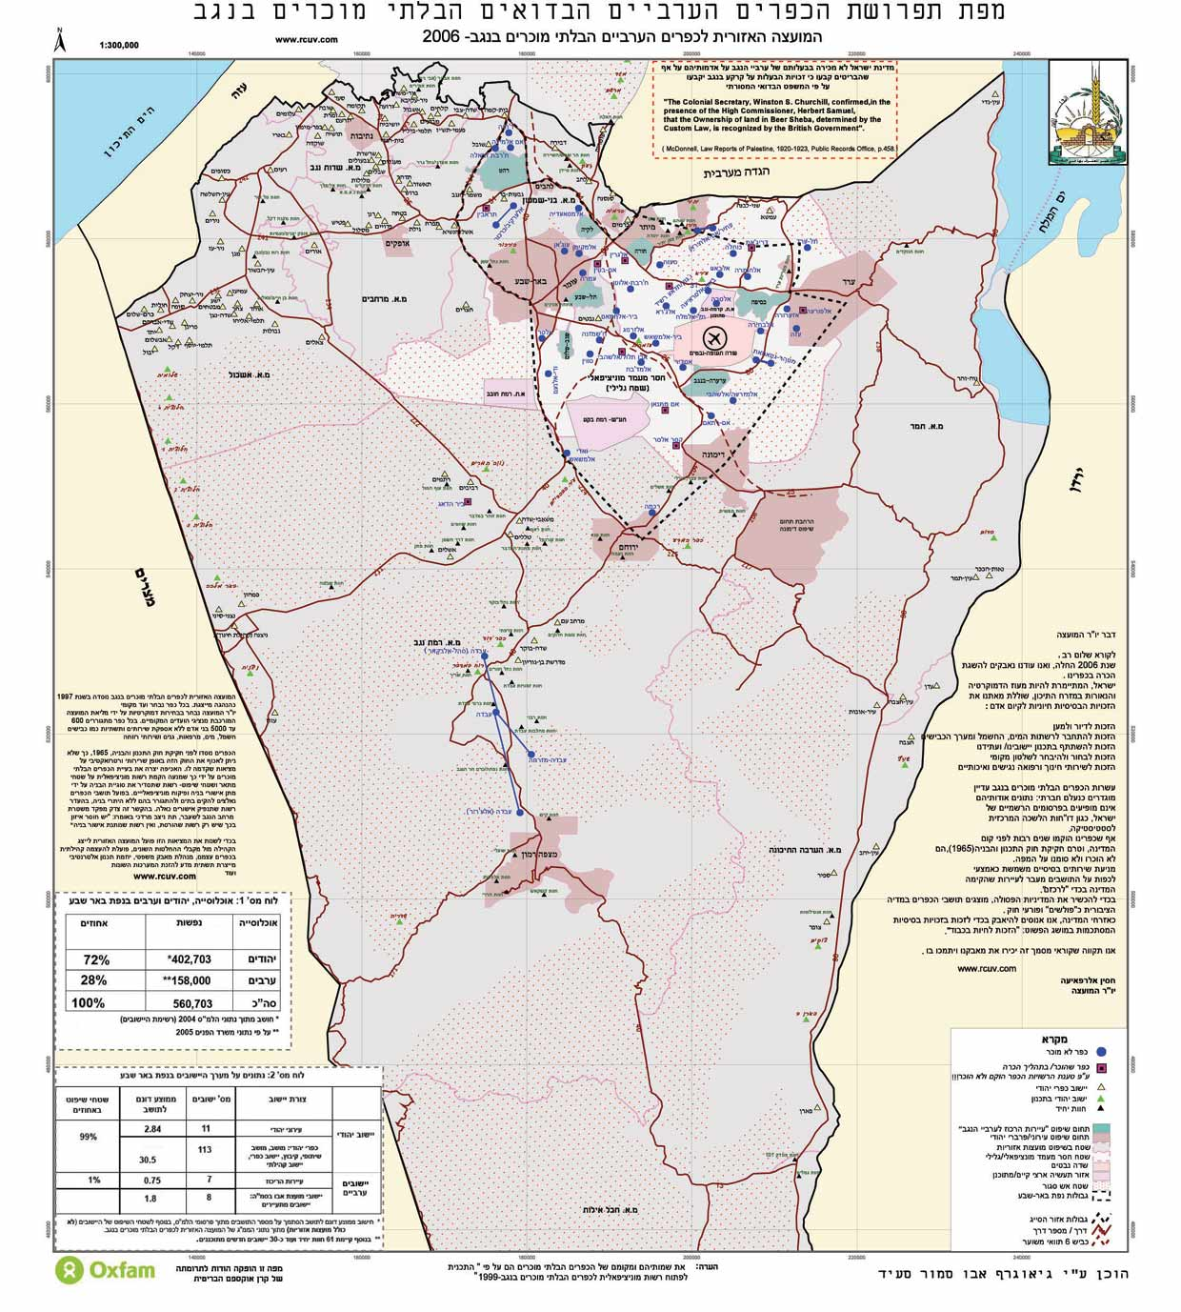

Slide 5
סוגיות ייחודיות - כפרים לא מוכרים
- ע"פ הערכות חיים בנפת באר שבע כ 80,000 איש בכפרים שאינם מוכרים.
בהיבטי חירום בכפרים אלו (המונים ע"פ רוב בין חמש מאות ל 3000 איש) אין תשתיות תחבורה, מים וחשמל.
- לא קיים דו-שיח רציף של הרשויות עם אוכלוסייה זו ואין בה מנהיגות אחודה.
- בחירום, ישוב הקבע צריך להיערך לאוכלוסיה שרשומה בישוב אך בפועל נדרש לתת מענה לכפרים שמסביבו ובתחומו.

Slide 6
סוגיות ייחודיות - כוחות חירום והצלה
- בכל הישובים למעט רהט, אין נציגות של כוחות החירום וההצלה.
- תחנת משטרת העיירות נותנת מענה משטרתי לכל היישובים.
- כב"ה / מד"א – מענה מתחנות קיימות בערים הסמוכים גיאוגרפית (ערד, דימונה ובאר שבע).
- כפרים לא מוכרים מקבלים מענה (כב"ה ומד"א) מערים סמוכות גיאוגרפית.
- הסיוע ברשויות המקומיות הבדואיות יהיה תמיד פונקציה של זמן ומרחק
(זמן תגובה גדול יותר מישובים בהם יש כוחות הצלה וחרום).
- יש צורך בהכשרת כ"א מקומי להתנדבות בכוחות ההצלה.

Slide 7
סוגיות ייחודיות-שרותי בריאות בשעת חירום
אין מרפאות אחודות.
כפרים לא מוכרים מרוחקים ממרכזי רפואה.
מרפאות ותחנות "אם וילד" במבנים יבילים ללא מיגון ויסגרו בשע"ח.
אין תשתית פיזית ואמצעים לפתיחת מת"ן.
עומס רב ממילא על שרותי הבריאות בדרום.
בשעת חרום התושבים אמורים לקבל שרותי בריאות במרפאות בישובים הקרובים ביותר למקומות מגוריהם.

Slide 8
סוגיות ייחודיות - אוכלוסייה
ל% 40 מהתושבים יש קרובי משפחה בעזה/בגדה.
נישואים משותפים, אחד ההורים מתגורר בעזה/בגדה.
זהות והשתייכות (הזדהות עם תושבי עזה).
גיוס לצבא – 1% בלבד.
חשיפה לכלי תקשורת בשפה הערבית (מראות קשים).
תפיסה דטרמיניסטית ואמונה באל.
חברה קולקטיביסטית ובעלת תמיכה משפחתית.

Slide 9
שגרת חירום
שגרת החיים בכפרים הבדואים בנגב היא שגרת חירום: העדר תשתיות, פשיעה ואבטלה, תאונות בית, דריסה, תגרות, חשיפה מוגברת למפגעים סביבתיים, דרגת העוני הנמוכה במדינת ישראל, הריסות בתים, העדר מיגון מפני ירי הטילים מרצועת עזה, שיעורי תמותת תינוקות גבוהים פי 5 מהממוצע הארצי, ושיעור גבוה של ילדים שסובלים ממחלות תורשתיות, מומים מולדים ומחלות כרוניות אחרות.
שגרת חירום זו מצריכה מתן מענים ייחודיים ושונים לתושבים. שגרת חירום מתמשכת בצירוף חוסר המודעות לצורך בפנייה לעזרה מקצועית, בעלת השלכות משמעותיות על בריאותם ורווחתם הנפשית של התושבים.

Slide 10
תפיסת החירום
חלק מהפער בין ישובים יהודיים ליישובים ערביים במוכנות לחירום נובע מכשל תפיסתי לפיו מצבי חירום זוהו עם מצבי מלחמה וטרור, תוך התעלמות ממצבי חירום אזרחיים כמו רעידות אדמה, שריפות ופגעי מזג אויר, וההנחה לפיה מצבי מלחמה וטרור לא מאיימים על האוכלוסייה הערבית בישראל.
גם כיום, זיהוי המוכנות לחירום עם צבא וביטחון ממשיך להוות חסם מרכזי לצמצום הפערים במוכנות היישובים הערביים לחירום.

Slide 11
הצורך
מדו"חות מבקר המדינה עולה כי אי-המוכנות למלחמה ואי-הדיוק של ירי הרקטות הביאו לפגיעה חמורה באופן מיוחד באוכלוסייה הערבית שכללה פגיעות במבנים, פינוי חפוז, חרדות ופוסט-טראומה.
מתחקירו של מבקר המדינה אודות מבצעי "עופרת יצוקה" (דצמבר 2009), ו"צוק איתן" (יולי 2014) עלה כי כמו במלחמת לבנון השנייה גם במבצעים אלו לא ניתן מענה הולם לאוכלוסייה הערבית.
מערכת צוק איתן, בה נפגעו אזרחים בדואים מנפילות טילים הגבירה את תחושת הצורך בהיערכות בקרב מנהיגי החברה הבדואית. המציאות הקשה והלא רצויה של פגיעות בנפש, פתחה חלון רחב של אפשרות לפעולה רחבת היקף מול האוכלוסייה הבדואית.

Slide 12
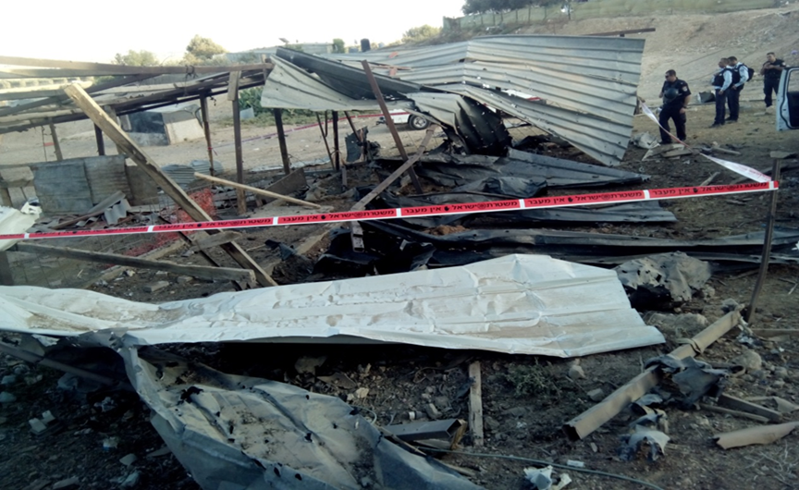
נתונים "צוק איתן"
בתאריך 14.7.14 בת 10 נפגעה באורח קשה ובת 13 נפגעה באורח בינוני מרקטה שהתפוצצה באזור לקיה שבצפון מזרח הנגב. כארבע עשרה נפגעי חרדה פונו לביה"ח סורוקה.

Slide 13
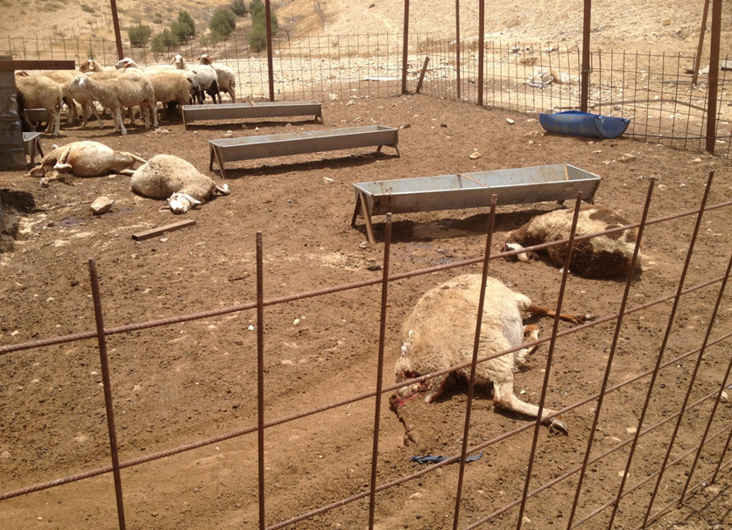
נתונים "צוק איתן"
בתאריך 19.7.14 גבר בן 32 נהרג מפגיעת רקטה בפזורה הבדואית סמוך לדימונה, וארבעה מבני משפחתו נפצעו. כשלושה עשר נפגעי חרדה פונו לביה"ח סורוקה.
באותה נפילה הייתה גם פגיעה בחצר בית בדיר הכבשים.

Slide 14
נתונים "צוק איתן"
בתאריך ה 22.07.2014 נפלו בשטח רהט 2 טילים. פגיעות ישירות אלו גרמו לכ-80 נפגעי חרדה. 40 מתוכם הופנו לטיפול באופקים וכ-20 נוספים פנו לבית החולים סורוקה בבאר שבע.
במהלך השבוע שלאחר מכן נרשמו ברהט פניות על ידי פסיכולוגיים חינוכיים ועובדים סוציאליים של עוד 120 נפגעי חרדה, מתוכם כ -60 ילדים.

Slide 15
נתונים "צוק איתן"
דו"ח מבקר המדינה אודות "צוק איתן" מציין היעדר נהלי חרום, הגדרת דרכים לאיתור נפגעי חרדה וגיוס כוח אדם והכשרתו לשם הטיפול בצרכים העולים מחשיפה לאירועים מסוג זה אשר הביאו לכך שלא היה מענה מקצועי ראוי וזמין.
במהלך מבצע צוק איתן נרשמו ברהט כ-90 פניות של תלמידים עם תסמיני מצוקה, ולאחר המבצע אותרו כ-50 תלמידים עם סימפטומים חמורים של מצוקה וכ-80 נוספים עם תסמינים קלים יותר.

Slide 16
מרכז החוסן לחברה הבדואית בנגב
ייעודו של מרכז החוסן לחברה הבדואית הוא להעניק ייעוץ, תמיכה, הכשרה וליווי לרשויות ולקהילה הבדואית בנגב בנושאי מוכנות לחרום ופיתוח החוסן, להעניק סיוע קליני מיידי ולאחר משבר, ולגבש לפי העניין תפיסות מקצועיות מותאמות תרבותית בתחום המוכנות לחירום.
חזון: מרכז החוסן יתפתח עם ובתוך הקהילה ויוביל שיח ערכי של עשייה ומוטיבציה לקידום תחום ההיערכות לחירום.
המרכז יסייע בפיתוח מנהיגות מקצועית אשר תראה עצמה אחראית על התנהגות האוכלוסייה בחירום ומתן מענה ראוי לצרכי החברה הבדואית בנגב בהקשרי החירום והטיפול בטראומה.

Slide 17
מרכז החוסן לחברה הבדואית בנגב
המרכז יסייע ביצירת מרחב משותף משגשג לטובת כלל תושבי הנגב באמצעות הכשרות מקצועיות מתקדמות אשר יביאו לצמצום הפערים ולמען חברה טובה, צודקת ושוויונית יותר.
הסיוע המקצועי יינתן גם בזמן אמת, בשיתוף כלל הגורמים הרלבנטיים לפעילות. הפעילויות שיבוצעו תהיינה מקיפות, מקצועיות, יצירתיות, ברורות ומנחות את הגורמים שאמורים לפעול על פיהן. הייעוץ שיינתן ישפיע על מקבלי ההחלטות.
העובדים במרכז יפעלו מתוך תחושת שליחות ומתוך ניסיון למצוא את שביל הזהב המאפשר את עבודתן העצמאית של הרשויות מבלי לפגוע בצרכים של יחידים וגורמים אחרים במרחב.

Slide 18
מרכז החוסן לחברה הבדואית בנגב
המענים הינם מותאמים לתרבות ומותאמים לצרכי היערכות החרום הייחודיים של האוכלוסייה הבדואית בנגב, הן מבחינה ארגונית והן מבחינה טיפולית.
עבודת מרכז החוסן מלווה ע"י ועדת היגוי רב מקצועית המורכבת מנציגי משרדי ממשלה ובעלי תפקידים ברשויות ובמרחב. תפיסת העבודה במרחב הבדואי היא פעולה מלמעלה (דרך ראשי רשויות וצוותיהם) ומלמטה (דרך קבוצות אוכלוסייה בעלות צרכים שונים בעת משבר).
הבחירה בדרך פעולה זו נעשית מתוך ההבנה כי המענים לחרום בחברה הבדואית נמצאים במצב התחלתי והם דורשים כניסה בכל ערוץ אפשרי בכדי לייצר סוכני שינוי רבים בחברה, אשר יסייעו ליצירת תודעה של רצון וצורך להיערך ולקדם את החוסן בכל הרבדים בקהילה.

Slide 19
ייחוד מודל העבודה
פעילות מרכז החוסן מתבצעת בחלוקה לשלושה תחומי על: מוכנות לחירום, בניית חוסן בקהילה וטיפול במשבר ובטראומה, כל אחד מהם מכיל בתוכו רכיבים של העמקת תחושת המסוגלות וחיזוק הכוחות הפנימיים (הן הקהילתיים והן האינדיבידואליים).
תחום המוכנות עוסק בקידום ההערכות המרחבית של כלל הרשויות הבדואיות לחירום באמצעות מתן הכשרות לקבוצות 'רוחביות' של מנהיגים, בעלי תפקידים ואנשי מקצוע מתחומי ניהול מטות החירום הרשותיים, המערך הטיפולי, קהילה, חינוך, רפואה ועוד.
בהכשרות ניתן דגש להקניית ידע, מיומנויות וכלים לביצוע תפקידים בכל שלבי מצב החירום (היערכות, מענה באירוע, שיקום) תוך יצירת שפה משותפת רשותית ואזורית.

Slide 20
ייחוד מודל העבודה – מוכנות לחירום
הכנת הרשויות בחירום נעשית בתחומים המרכזיים הבאים:
א. הנהלת הרשות – כתיבה והטמעת נהלי חרום. הגדרת תפקידים בחרום בכדי להגיע למוכנות מלאה באמצעות הכשרה ותרגול של בעלי התפקידים השונים על בסיס הנוהל שייכתב לכל רשות בנפרד לפי צרכיה הייחודיים.
ב. מערכות החינוך ברשות – הטמעת תפיסה של צוותים לשעת חירום במסגרות השונות, הכשרות לחדרי מורים, למנהלים , יועצות חינוכיות פסיכולוגים חינוכיים ועבודה במסגרות החינוך הלא פורמלי עם בני נוער כמנהיגים בחירום וכבוני חוסן.
ג. המערך הטיפולי – גורם מרכזי בחוסן הרשות. קידום הערכות הרשות לחרום עם אנשי המקצוע מתחומי הרווחה והפסיכולוגיה המוכשרים בסל של כלים להתמודדות יעילה בחירום.

Slide 21
ייחוד מודל העבודה - קהילה
תחום הקהילה עוסק בחיזוק תפקיד הקהילה בחרום ובמשבר.
לאור הניסיון מהשנים האחרונות, הכשרות בניית חוסן של קבוצות שונות בקהילה (מטפלות, גננות, מורים, מועדוניות, מתנדבות שירות לאומי, סטודנטים וכד') משפרות באופן ניכר את רמת המוכנות והחוסן של פרטים, משפחות וארגונים קהילתיים.
עבודה על תחום קהילה כוללת עבודה עם צוותי מתנדבים מתחומים שונים, מוסדות פורמליים ובלתי פורמליים בקהילה, צוותי מתנ"ס וכו'.

Slide 22
ייחוד מודל העבודה - טיפול
כאמור, מצבה הנוכחי של החברה הערבית הבדואית בנגב הופך אותה לפגיעה יותר ומעלה את הסיכון בקרב הפרטים לפיתוח סימפטומים המאפיינים הפרעה פוסט טראומתית. לסימפטומים אלה השלכות בכל תחומי החיים, ולא רק על בריאותו הנפשית של האדם.
התחום הטיפולי במרכז החוסן לחברה הבדואית, עוסק בפיתוח מענים טיפוליים פרטניים וקבוצתיים לצרכים הייחודיים של החברה הבדואית, ובהגדלת מספר הבדואים המטפלים אשר מוסמכים לטיפול ממוקד טראומה.
המענים ניתנים על ידי אנשי מקצוע ערבים-בדואים שהוכשרו לכך במסגרת המרכז.

Slide 23
ייחוד מודל העבודה - טיפול
המוקד הטיפולי עוסק הלכה למעשה בטיפול בטראומה ומכשיר צוותים טיפוליים מקומיים לטיפול בטראומה. מרכז טיפולי המסייע גם בשגרה מייצר רצף המחזק את התמודדות האוכלוסייה בחירום ומשקף הבנייה ייחודית שהיא תוצר הניסיון של הקואליציה הישראלית לטראומה.
הפעילות בתחום הקליני משקפת שאיפה להתמודד עם ריבוי נפגעי החרדה ומרכזיות סוגיה זו בהיבטים של חוסן. המוקד וצוותו המקומי מעניקים טיפול בהלימה לגישה השואפת להחזיר את הנפגע לתפקוד מהיר ביותר.

Slide 24
מרכז החוסן לחברה הבדואית בנגב 2016
שנת 2016, הייתה שנת הפעילות הראשונה של המרכז והיא הוכיחה כי במרחב הבדואי קיימת היענות רבה של רשויות וגופים אזרחיים וצרכים רבים בהיבטי יכולות הרשויות, רכישת כלים מקצועיים, חיזוק החוסן הקהילתי וטיפול בטראומה.
הניסיון מלמד כי תחום החירום מחייב התגייסות אזרחית וקהילתית מקסימאלית, לפיכך, שנת הפעילות הראשונה של פעילות מרכז החוסן הרחיבה באופן ניכר את המענים לחברה הבדואית באמצעות השותפויות עם משרדי ממשלה ופקע"ר, אך לאור פערים התחלתיים יש מקום רב לטיוב המוכנות לחירום.

Slide 25
טבלת הכשרות 2016
הכשרות רשויות | הכשרות חינוך | הכשרות מתנדבים וקהילה | הכשרות מטפלים
סדנת קבלת החלטות בחירום למובילי רשויות | הכשרות לצוותי הוראה (גננות ומורים): זיהוי סימני מצוקה אצל ילדים, שיח עם ילדים והוריהם אודות מצבים מורכבים ופחדים של ילדים בפרספקטיבה התפתחותית (רהט, לקיה נווה מדבר) | הכשרת לקהילות סטודנטים: תפקוד בחירום ובניית חוסן (רהט) | הכשרה למחלקות רווחה: תגובות לשכול טראומטי ומבוא למסירת בשורה מרה
מיפוי צרכים ויכולות לחירום (כלל הרשויות) | הכשרות לצוותי הוראה בחינוך המיוחד: בניית חוסן והעשרת משאבי התמודדות (חורה) | הכשרות הקמת צוות נוער יישובי לחירום (שגב שלום, כוכבי המדבר, אלקאסום) | הכשרות לצוות מרפאת הטראומה בסורוקה והמרפאה לברה"ן ברהט: טיפול קוגניטיבי התנהגותי
כתיבת והטמעת נהלי חירום מותאמים ליכולות הרשות (כלל הרשויות) | הכשרות למטפלות הגיל הרך: זיהוי סימני מצוקה אצל פעוטות, שיח עם ילדים צעירים על פחדים, מאפייני השפעת לחץ וחרדה של מבוגרים על פעוטות, מיומנויות ויסות רגשי תואמות התפתחות (תל שבע, שגב שלום, חורה) | בניית חוסן לנוער בסיכון (תכניות מצילה ביישובים: (רהט, שגב שלום, אלקאסום) | סדנאות לצוותי סיעוד ועבודה סוציאלית בביה"ח הפסיכיאטרי: עיבוד טראומטיזציה משנית בכלים התנסותיים
מנהיגות אפקטיבית בחירום לפורום מוביל רשויות (כלל הרשויות) |  |  | הכשרת מיומנויות למידה התנסותית למנחי קבוצות בחברה הבדואית
סיוע בכתיבת מענה לתרחיש ייחוס עדכני (כסייפא, לקיה, תל שבע, שגב שלום, חורה, נווה מדבר, אלקאסום) | הכשרות לצוותי מועדוניות רווחה: בניית חוסן והעשרת משאבי התמודדות (לקיה, נווה מדבר, שגב שלום, ערערה, כסייפא, תל שבע, אלקאסום) | הכשרות הקמת צוותי חירום שכונתיים (רהט, לקיה) | הכשרות לצוותי אחיות טיפת חלב בחברה הבדואית: בניית חוסן, עזרה ראשונה נפשית
הכשרת והדרכת מנחי צח"י/צח"ש מהחברה הבדואית | ימי למידה במכללת קיי: התמודדות עם לחץ ומשבר במסגרות חינוכיות בחברה הבדואית | הכשרת צוותי דיור מוגן בקהילה לנפגעי נפש (רהט) | הכשרה והדרכה לטיפול בטראומה למטפלים מביה"ח לברה"ן, מסורוקה, ולמטפלי המרפאה לברה"ן ברהט: טיפול בטראומה בשיטת EMDR
הכשרות מידע לציבור לממונים | הכשרות ליועצות חינוכיות בחברה הבדואית בנגב: איתור ילדים עם סימפטומים פוסט טראומטיים | הכשרת מתנדבות שירות לאומי בחברה הבדואית בעזרה ראשונה נפשית | הכשרה לצוותי שירות פסיכולוגי חינוכי בחברה הבדואית: קורס חירום בסיסי
סדנה למנהלי מכלולי אוכלוסיה - חשיבות הצח"י/צח"ש | מתוכנן: הדרכה אודות התאמה תרבותית למלש"חיות פקע"ר | הכשרת אימהות לילדים עם צרכים מיוחדים תפקוד הורי בחירום ובניית חוסן (שגב שלום) | הכשרה והדרכה לטיפול בטראומה למטפלים משפ"ח, מביה"ח לברה"ן, מסורוקה, ולמטפלי המרפאה לברה"ן ברהט: טיפול בטראומה בשיטת SEE FAR CBT
הכשרות התערבות מיידית בחירום לצוותי רווחה (כסייפא, שגב שלום, חורה, לקיה) | מתוכנן: יום למידה במכללת אחווה התמודדות עם לחץ ומשבר במסגרות חינוכיות בחברה הבדואית | מתוכנן: השתלבות בהכשרות סע"ר | יום עיון לאנשי מקצוע בנושא טראומה וחוסן 24/11: סוגיות ייחודיות לעבודה עם החברה הבדואית בנגב
מתוכנן: הכשרות צל"חים בבתי ספר (לקיה) | מתוכנן: יום למידה במכללת ספיר התמודדות עם לחץ ומשבר במסגרות חינוכיות בחברה הבדואית | מתוכנן: הכשרה לרכזי מתנדבים וצוותי מתנ"סים: חיזוק משאבי החוסן ויכולת ההתמודדות בחירום (רהט) | טיפול ישיר קבוצתי בקהילה
מתוכנן: הכשרת מומחי התנהגות אוכלוסיה |  | מתוכנן: הכשרת אימאמים למידע לציבור | טיפול פרטני
מתוכנן: סיורים ברשויות מוכנות |  | הכשרת מתנדבים לקו טלפוני ער"ן | מתוכנן: כתיבת פרוטוקולים מותאמי תרבות לקבוצות טיפול של נשים/נערות וגברים/נערים
מענה טלפוני בחרום |  |  | הכשרה בטיפול דיאדי
 |  |  | הכשרת מיינדפולנס למטפלים

Slide 26


